Slide 1
Técnicas de programación
Luisa Fernanda Rincón Pérez

Slide 2
Arreglos de caracteres

Slide 3
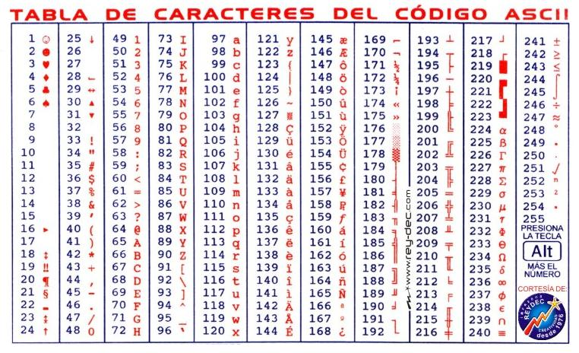
¿Qué es una constante de caracter?
Es el valor entero que representa un carácter entre comillas simples.
Ejm char letra= ‘a’;

Slide 4
¿Qué es un string en C?
Un string es una serie de caracteres tratados como una sola unidad. Puede tener caracteres especiales, letras, números.
En C un string es un arreglo de caracteres.
Toda cadena termina con un carácter nulo que es igual a ‘\0’.
Se accede a los strings por medio de una apuntador al primer elemento del arreglo

Slide 5
¿Cómo declarar arreglos de caracteres?
Arreglo de 12 elementos 11 ocupados con caracteres +el carácter nulo
Apuntador a la cadena “Laboratorio” alojado en algún lugar de la memoria. No es modificable.

Slide 6
Algunas consideraciones sobre las cadenas
El arreglo de caracteres debe tener suficiente espacio para alojar la cadena.
Para que una cadena sea impresa como tal debe tener el carácter nulo al final de la cadena

Slide 7
¿Cómo se puede leer una cadena?
Se pueden leer con scanf y la especificación de conversión %s.
char cadena[20];
scanf(%s, cadena);
No requiere & porque el nombre del arreglo es realidad la dirección del inicio del arreglo

Slide 8
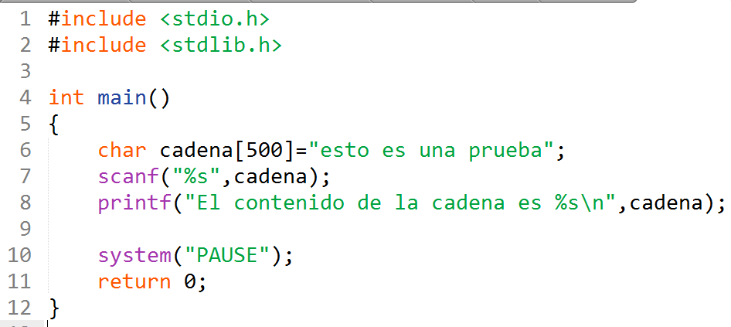
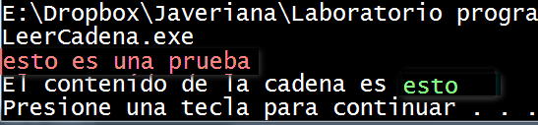
¿Hasta donde lee scanf?
Lee hasta que encuentre un carácter de terminación nulo en la cadena o un espacio.

Slide 9
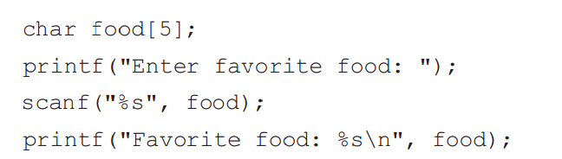
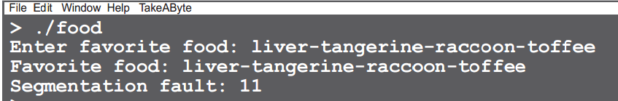
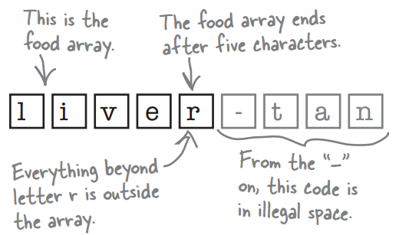
¿Qué problema tiene scanf?
Puede escribir en espacio no autorizado

Slide 10
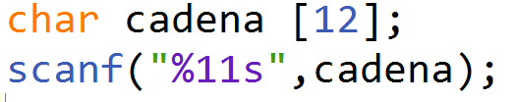
¿Cómo se soluciona ese problema de scanf?
Indicando cuántos caracteres puede leer el scanf

Slide 11
¿Qué otro método existe para leer cadenas?
fgets(char *s, size, input) : Introduce caracteres de entrada estándar en un arreglo s hasta que encuentra un carácter de nueva línea o de terminación de archivo. Agrega al arreglo un carácter de terminación NULL. Respeta el tamaño definido en size. Lee hasta size -1
EJM: char cadena[100];
fgets(cadena,100,stdin);
Stdin: Hace referencia a la consola

Slide 12
Comparativo scanf - fgets
 | fgets | Scanf
Limite | Siempre se debe indicar | Puede o no indicarse. Si no se pone puede generar problemas
Múltiples campos | Sólo permite leer una cadena a la vez | Si se ponen múltiples estructuras de control se pueden leer múltiples campos
Espacios en las cadenas | Soportado se continua leyendo la cadena | No soportado. Se interrumpe la lectura de los datos

Slide 13
¿Cómo imprimir cadenas?
puts( char*s) : Imprime la cadena s seguida por un cáracter de nueva línea.
EJM: char cadena[100]=“prueba”; puts(cadena);

Slide 14
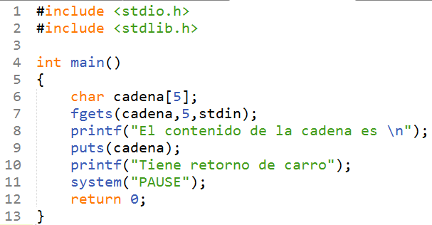
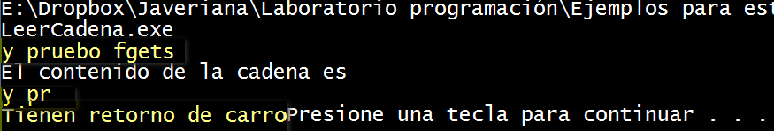
Un ejemplo fgets-puts

Slide 15
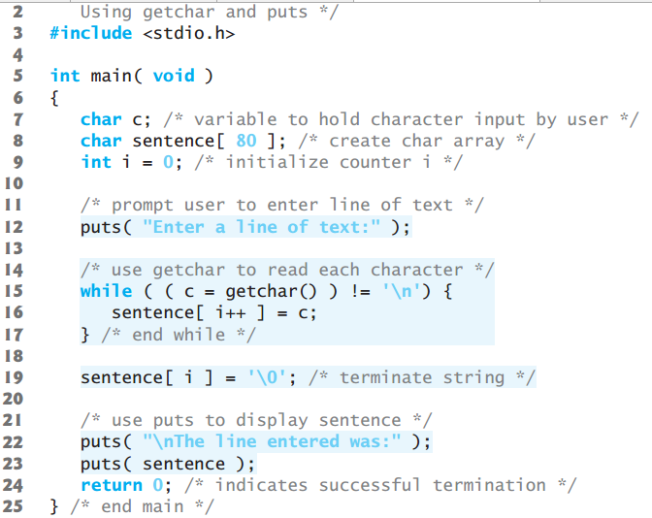
Otro ejemplo de puts
Tomado de [1]

Slide 16
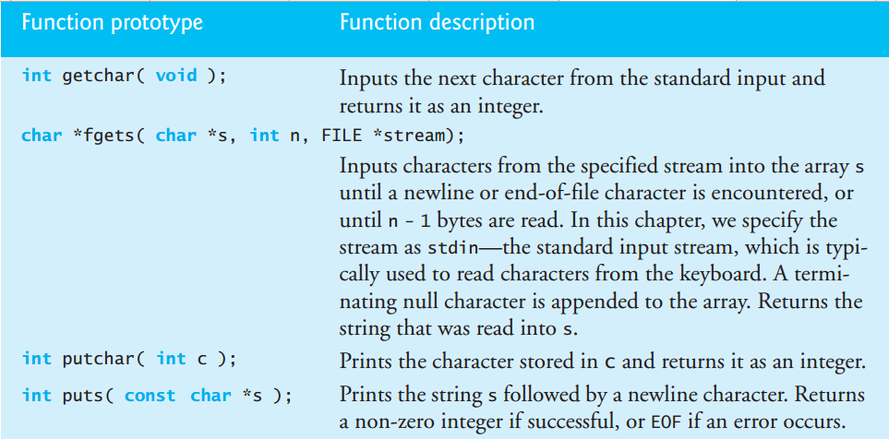
¿Qué otras funciones existen para imprimir – leer cadenas?
Tomado de [1]

Slide 17
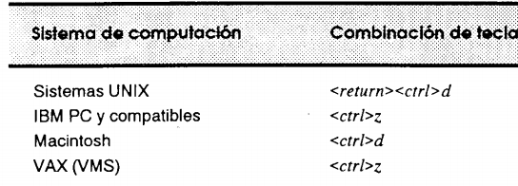
EOF
Indica el fin en la lectura de datos. La instrucción cambia según el sistema operativo. Sirve para saber cuándo detenerse si se leen archivos secuencialmente
Fin de archivo según S.O

Slide 18
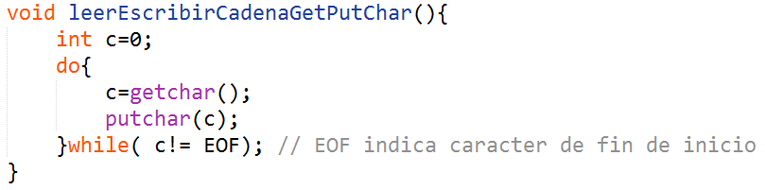
Ejemplo getchar - putchar

Slide 19
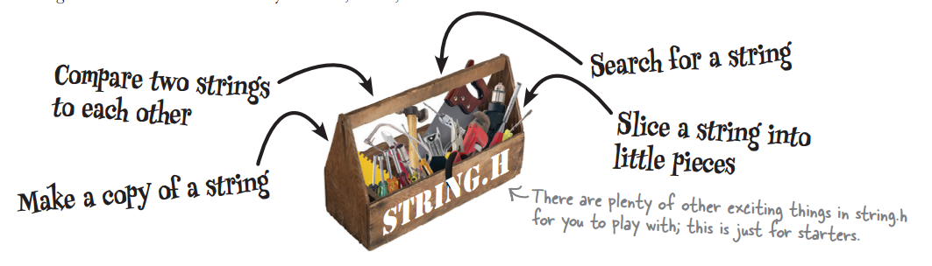
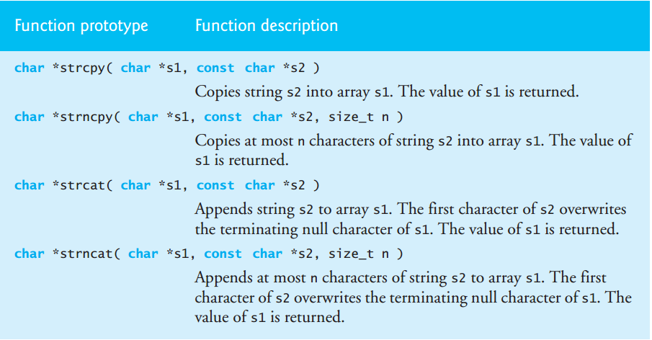
Librería String.h

Slide 20
Función fflush ( windows)
Cuando se lee con scanf este incorpora un salto de línea luego del texto leído. Ese salto de línea queda en el buffer y debe ser limpiado cuando se quiere leer cadenas usando fgets. Para hacer esto sirve la función fflush(stdin)

Slide 21
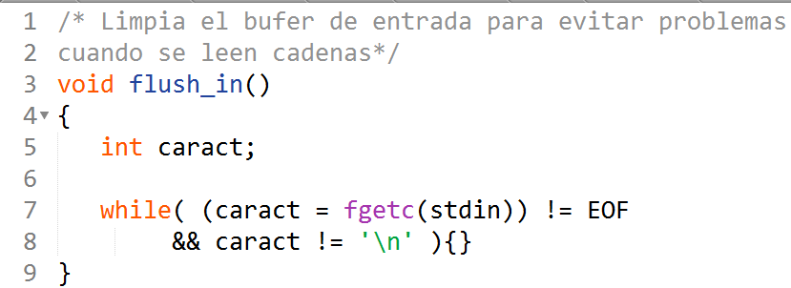
Función fflush ( manual)- UNIX/LINUX

Slide 22
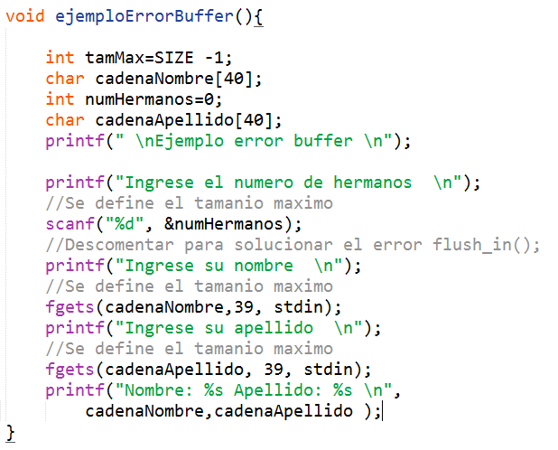
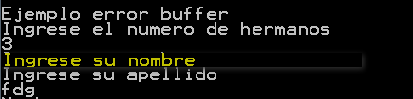
Un ejemplo del error

Slide 23
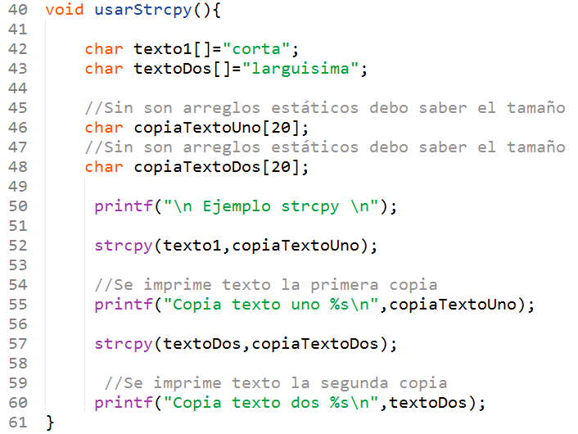
Copia de una cadena a otro cadena

Slide 24
Referencias
[1] Harvey M. Deitel, Paul J. Deitel, C how to program inC/C++. 6th edition. 2010.
[2] Head First C. David Griffiths, Dawn Griffiths. O’Relly. 2012. Url http://www.it-ebooks.info/book/704/

